Slide 1
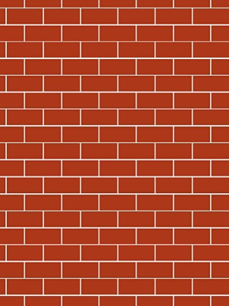

打磚塊
組長:c110112103 李承宇
組員:c109112121 張兆賢、c109112107 康佳元

Slide 2
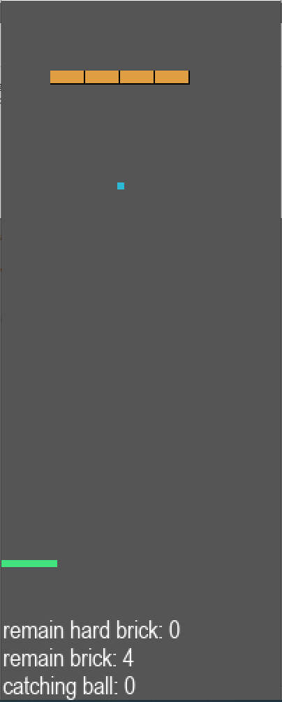
需求
功能:
球拍左移右移。
發球方向。
通關Lv1~Lv20。
預測球的反彈軌跡。
限制:
Window10、11
Python: 3.9 ~3.10
介面大小

Slide 3
遊戲分析
打磚塊
物件
規則
關卡
操作
磚塊
球打磚塊，磚塊消失
球碰到物件或畫面邊緣會反彈
LV1~
LV20
方向鍵左右，
控制球拍擊球
球拍
球低於球拍，
結束遊戲
磚塊打完，
進入下一關
球

Slide 4
分析
外掛
樣本
特徵
數據
劃分
KNN
Model_test
球的位置
反彈點
球拍
位置
球速
訓練集
測試集
model
球拍
左移
球拍
右移
球拍
不動
磚塊
球拍

Slide 5
設計 流程
樣本集
會贏喔!
演算法遊玩增加樣本
獲得
新樣本
KNN
使用Model遊玩
訓練
Model

Slide 6
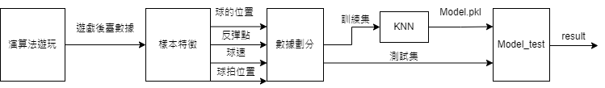
架構圖

Slide 7
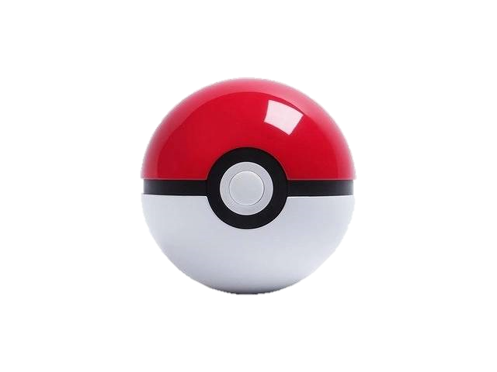
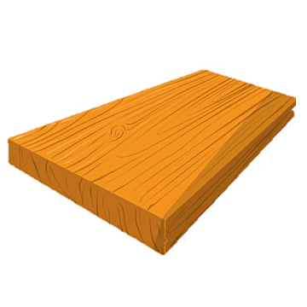
驗證特徵正確與否
後臺數據獲得
監測球的移動位置，計算球的向量改變與否
當改變時，表示球上一幀座標為反彈點
球速
球拍
位置
球的位置
反彈點

Slide 8
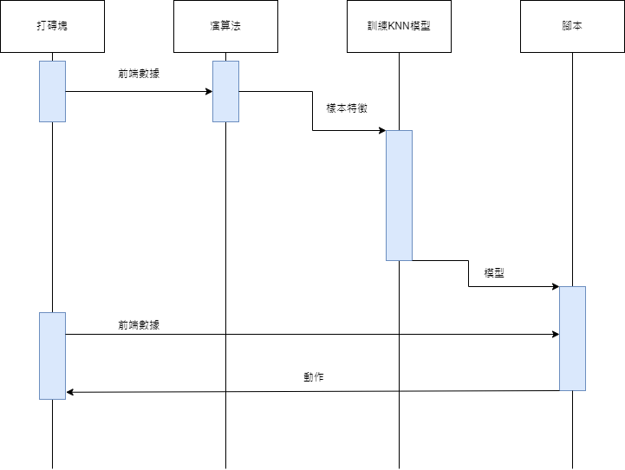
時序圖

Slide 9
API

Slide 10
驗收
腳本可以自行通關Level1.~Level20.。
能判斷、預測球的路徑軌跡。

Slide 11
補充
1.時序圖
2.api

